Slide 1
NJEMAČKA

Slide 2
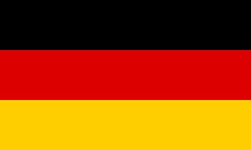
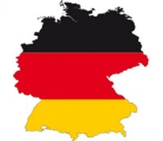
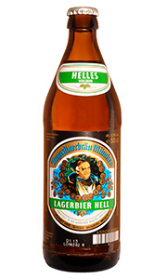
Njemačka ima 80 mil. Stan. i 357 km.
Njemačka je poznata po i po pivima i po autu mercedesu.

Slide 3
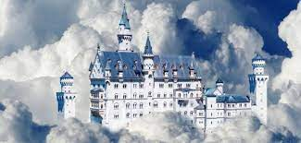
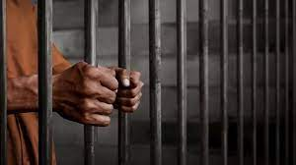
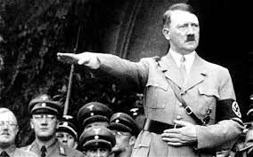
U NJEMAČKOJ NE KAŽNJAVA SE BIJEG IZ ZATVORA.
NACISTICKI POZDRAV KAŽNJAVA SE S 3 GOD. ZATVORA.
NJEMAČKA IMA 2000 DVORACA.

Slide 4
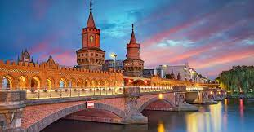
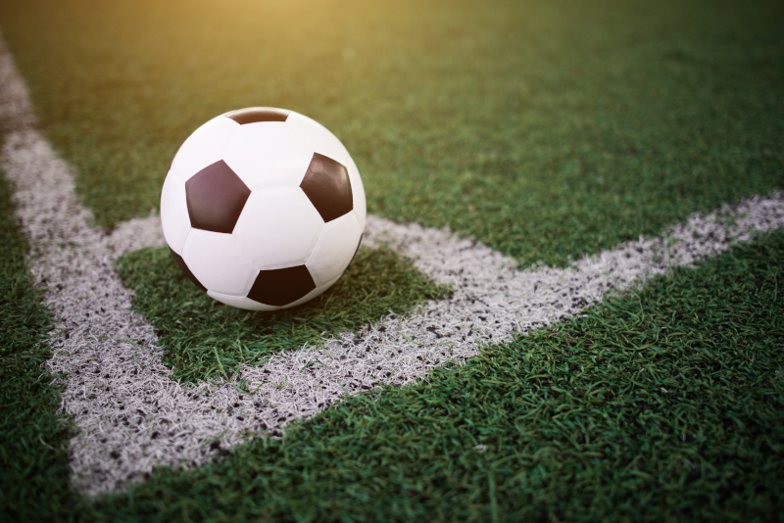
NJEMAČKA JE TAKOĐER POZNATA PO NOGOMETU.4 PUTA JE POBIJEDILA SVJETSKO PRVENSTVO.
GLAVNI GRAD NJEMACKE, BERLIN, IMA MNOGO MOSTOVA,ČAK I VIŠE NEGO VENEZIA.

Slide 5
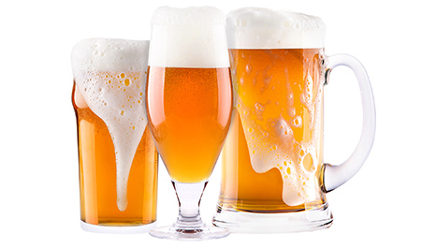
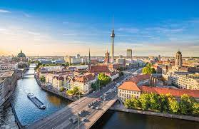
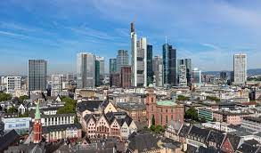
NJEMAČKA JE POZNATA PO SVOJIM GRADOVIMA:FRANKFURT,MUNCHEN,BERLIN,…
U NJEMAČKOJ JE ALKOHOL DOZVOLJEN VEĆ OSOBAMA S 16 GODINA.
BERLIN
FRANKFURT

Slide 6
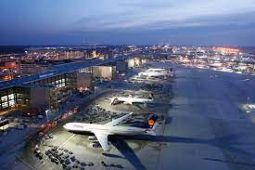
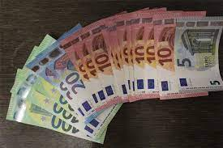
JEDNA OD NAJPOZNATIJIH LUKA SE NALAZI U FRANKFURTU.
NJEMAČKA GRANICI SA DANSKOM, FRANCUSKOM, BELGIJOM ,LUX. ,NIZOZEMSKOM ,AUSTRIJOM, ČEŠKOM I POLJSKOM.
U NJEMAČKOJ SE KAO NOVAC KORISTE EURI.

